Slide 1

Chủ đề: Kính trọng thầy giáo, cô giáo và yêu quý bạn bè
Đạo đức 2
Bài 3: Yêu quý bạn bè

Slide 2


Ấn để đến trang sách

Slide 3

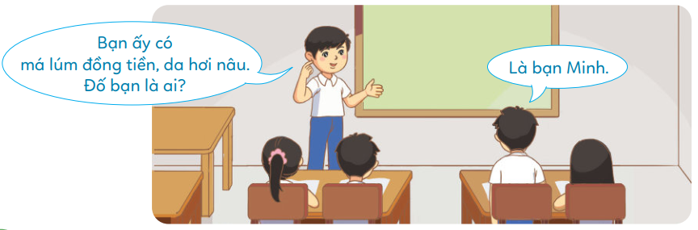
Trò chơi: ĐOÁN XEM AI
Luật chơi: Một bạn lên bảng, bạn ấy sẽ tả đặc điểm, ngoại hình, tính cách của một bạn bất kì trong lớp, cả lớp cùng đoán tên bạn ấy.

Slide 4

Ấn để đến trang sách

Slide 5

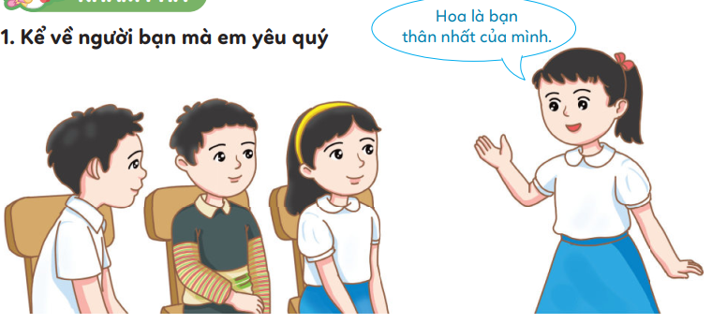
1. Kể về người bạn mà em yêu quý
Na là bạn thân nhất của mình. Na học rất giỏi.
Em hãy kể về người bạn mà em yêu quý?
Tin là bạn thân của mình. Tin đá bóng rất giỏi, nói Tiếng anh rất hay.
Cốm là người bạn mình yêu mến nhất. Bạn rất xinh đẹp, hòa đồng với mọi người.

Slide 6
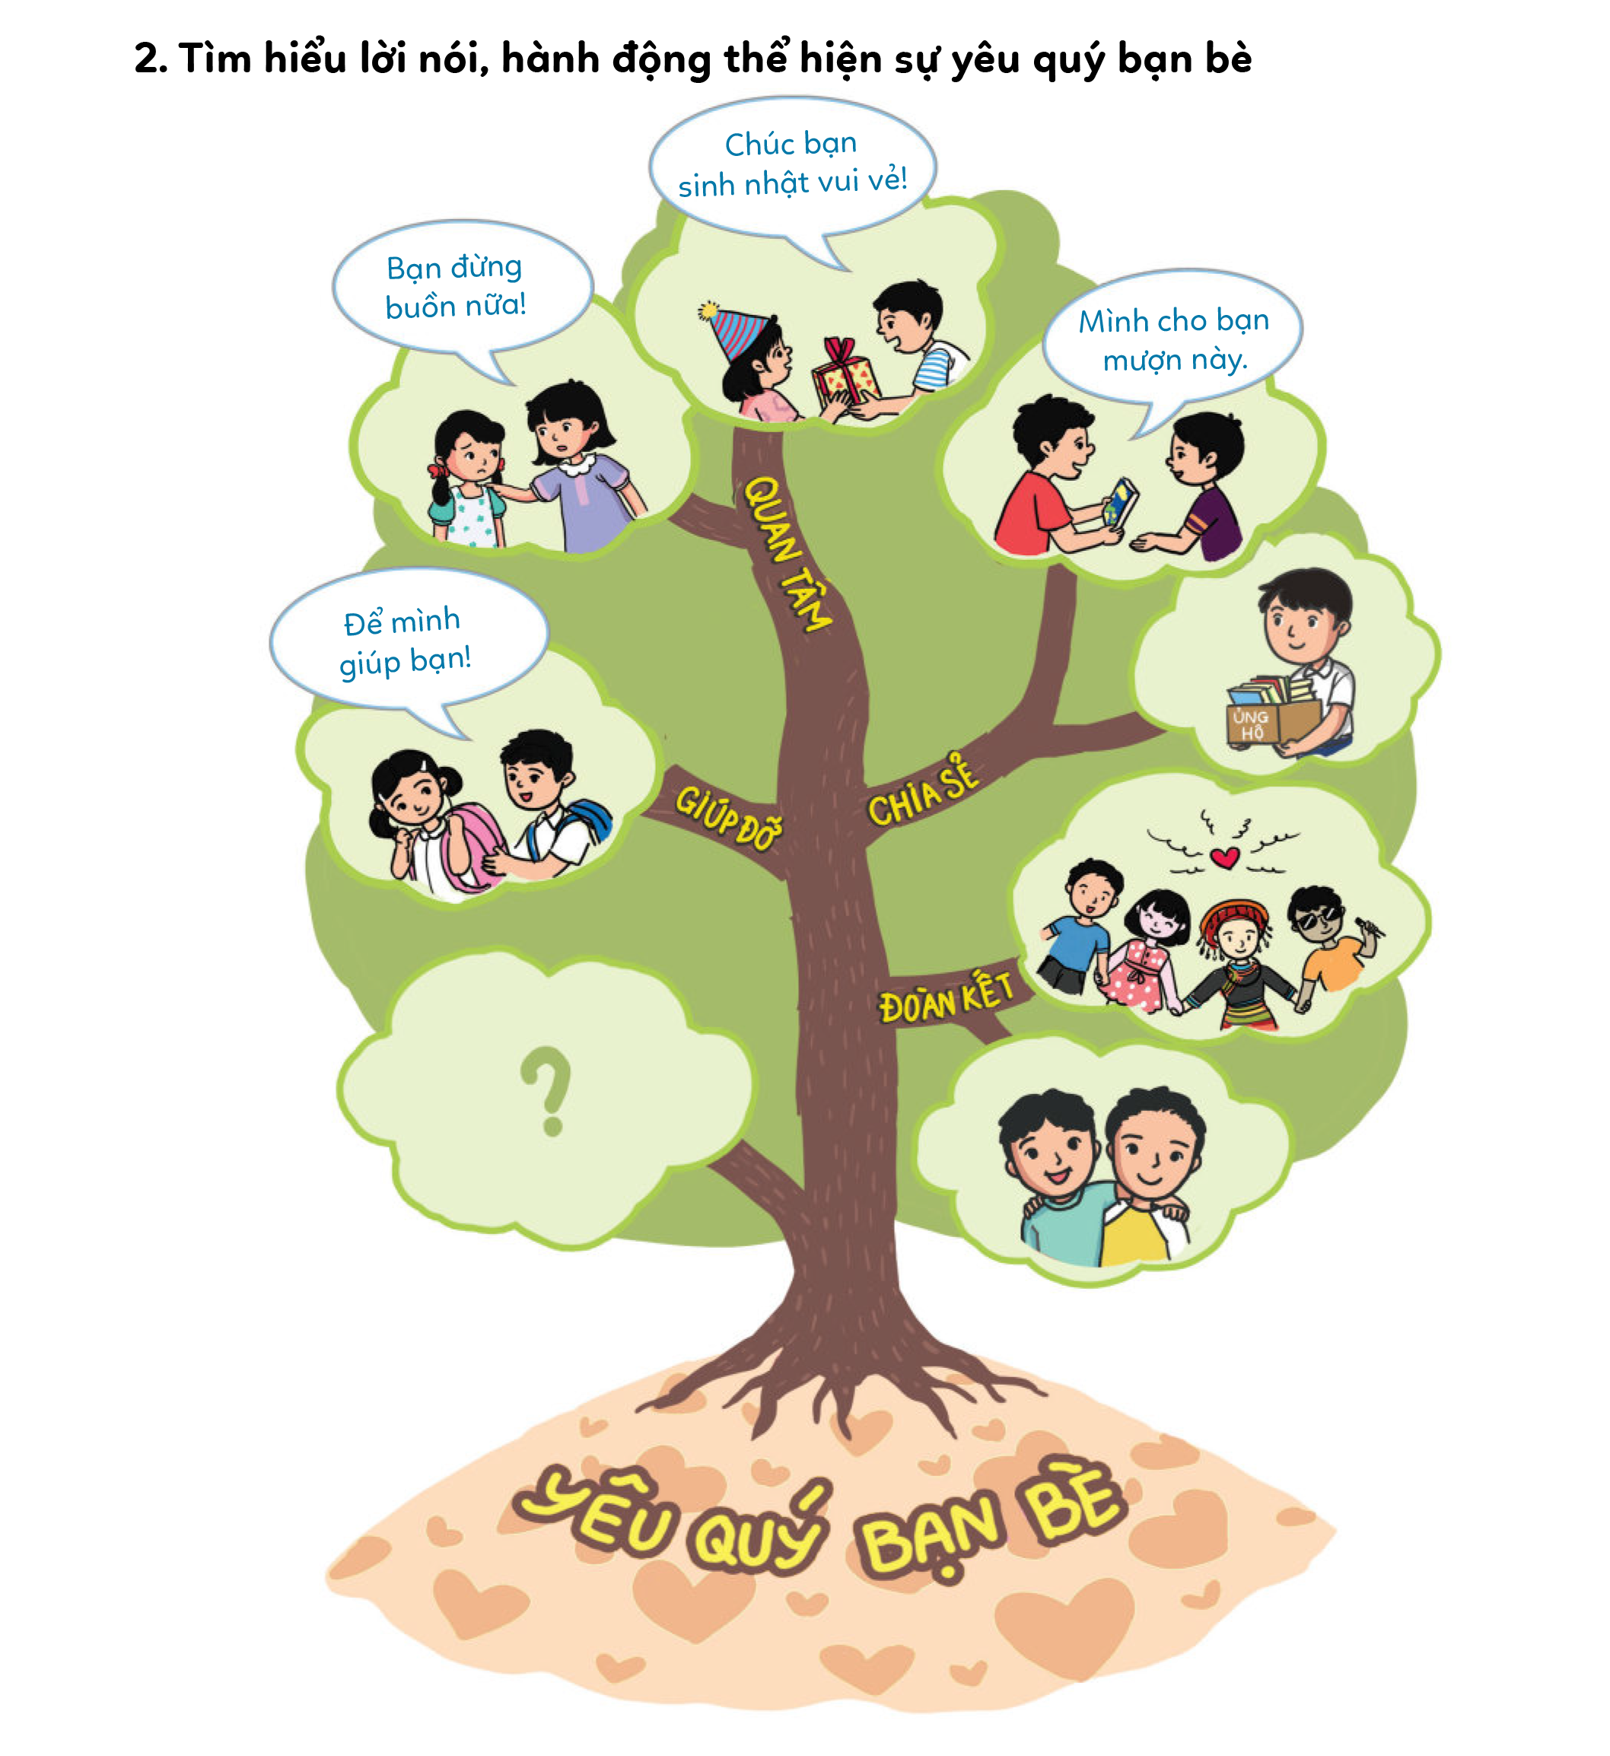
2. Lời nói, hành động thể hiện sự yêu quý bạn bè
Các bạn trong tranh đang làm gì? Việc làm đó thể hiện điều gì?

Slide 7
Lời nói, hành động thể hiện sự yêu quý bạn bè
Giúp đỡ bạn
Chia sẻ cùng bạn khi bạn khó khăn
Rủ bạn vui chơi, đoàn kết với bạn
An ủi, động viên bạn
Nói lời chúc mừng bạn

Slide 8
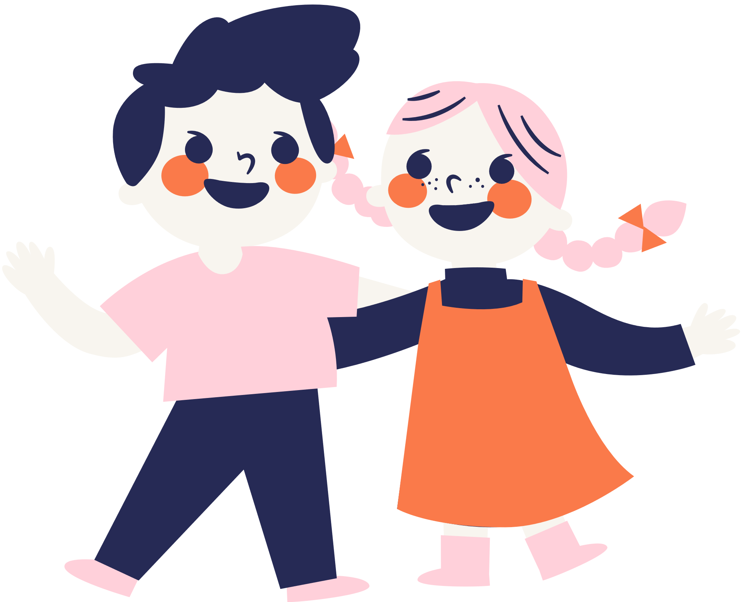
Em cần làm gì để thể hiện sự yêu quý bạn bè?

Slide 9
1
2
3
4
Giúp giảng lại bài cho bạn hiểu
Quan tâm, giúp đỡ bạn khi bạn gặp khó khăn
Chia sẻ với bạn khi bạn có chuyện không vui
Chúc mừng bạn khi bạn đạt kết quả học tập tốt

Slide 10
Phải giúp đỡ, quan tâm, chia sẻ, đoàn kết
Yêu quý bạn bè.

Slide 11

3. Thảo luận cách ứng xử thể hiện sự yêu quý bạn bè
Cách nói, xưng hô
Thảo luận theo cặp đôi về:
Cách thể hiện thái độ, cử chỉ
Cách thực hiện hành động

Slide 12

Ấn để đến trang sách

Slide 13

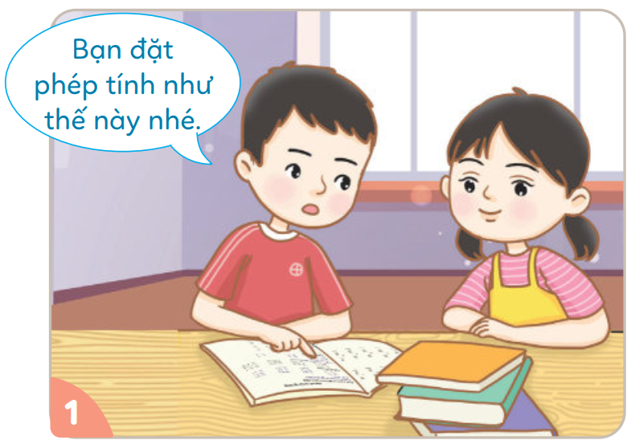
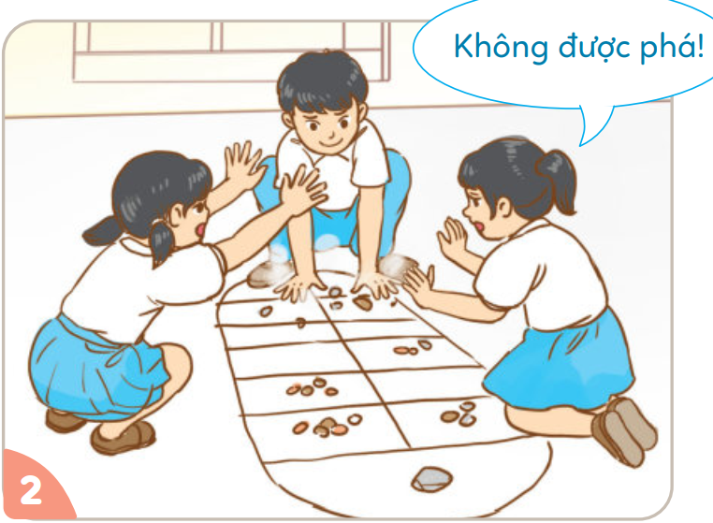
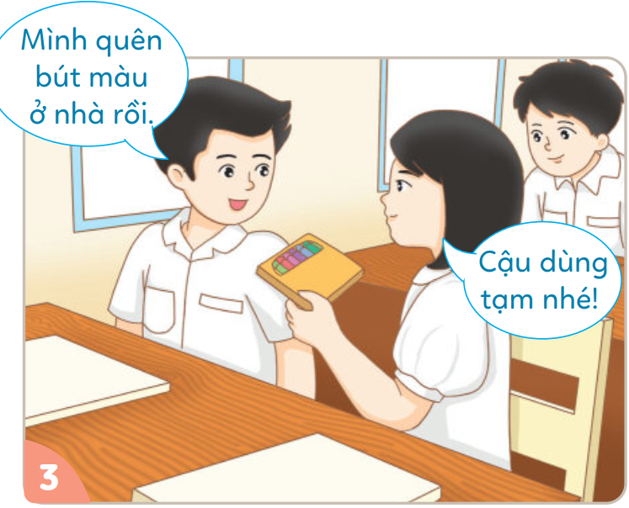
Em đồng tình và không đồng tình với hành động trong bức tranh nào? Vì sao?
Bạn nam hướng dẫn bạn nữ làm toán
Bạn nam phá
trò chơi của các bạn
Bạn nam quên bút, bạn nữ bên cạnh cho bạn mượn

Slide 14
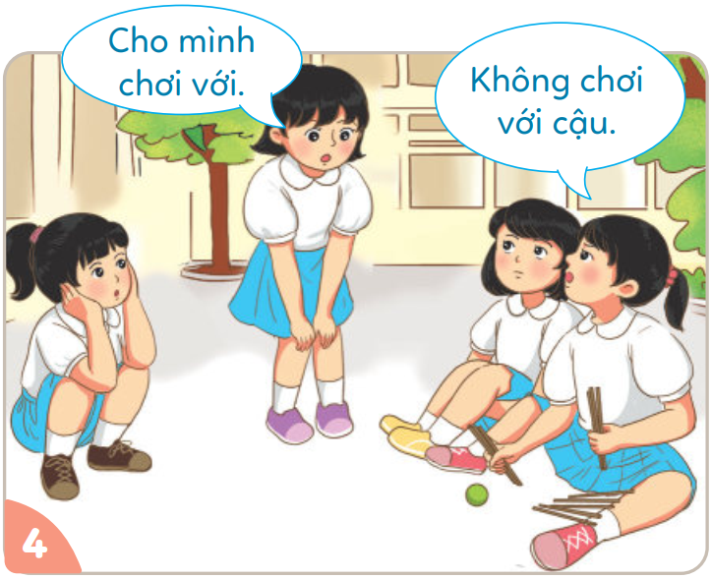
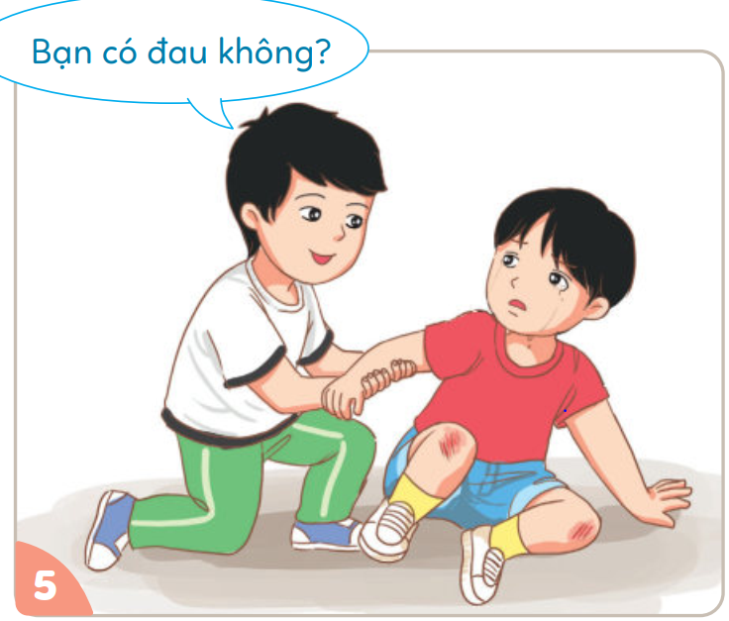
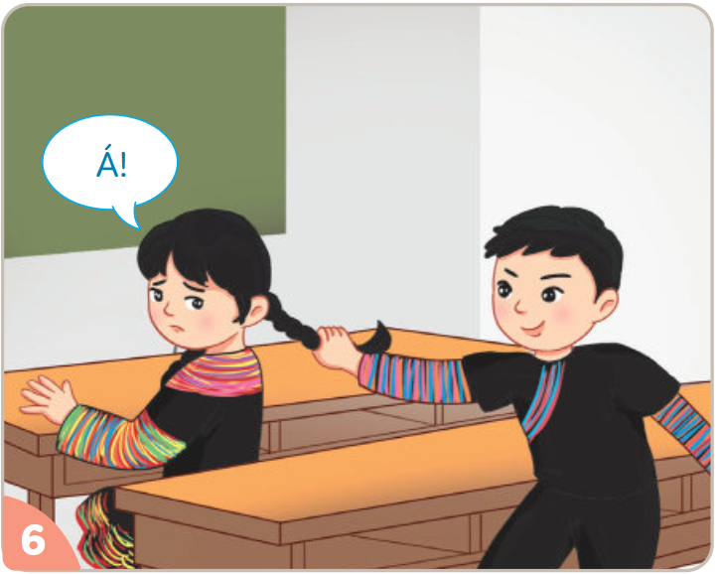
Các bạn không cho bạn nữ chơi cùng
Bạn nam đỡ bạn khi bạn bị ngã
Bạn nam kéo tóc, trêu trọc bạn nữ

Slide 15




Slide 16












Notes:
Hướng dẫn: GV click vào bình cá bên dưới con cá để hiện câu hỏi tương ứng.
Sau khi HS trả lời đúng, GV click vào con cá đế nuôi cá trong bình tương ứng.
Sau khi hoàn thành hết các câu hỏi, GV click vào ngôi sao để chuyển đến nội dung học tiếp theo.

Slide 17





Em đồng tình hay không đồng tình với việc làm của bạn trong tranh?
HẾT GIỜ
A
Đồng tình
B
Không đồng tình
Notes:
Hướng dẫn: GV click vào đồng hồ để bấm giờ >> sau khi HS trả lời đúng, GV click vào hình ngôi sao để quay về màn hình nuôi cá.

Slide 18
Em đồng tình hay không đồng tình với việc làm của bạn trong tranh?
HẾT GIỜ
A
Đồng tình
B
Không đồng tình
Notes:
Hướng dẫn: GV click vào đồng hồ để bấm giờ >> sau khi HS trả lời đúng, GV click vào hình ngôi sao để quay về màn hình nuôi cá.

Slide 19
Em đồng tình hay không đồng tình với việc làm của bạn trong tranh?
HẾT GIỜ
A
Đồng tình
B
Không đồng tình
Notes:
Hướng dẫn: GV click vào đồng hồ để bấm giờ >> sau khi HS trả lời đúng, GV click vào hình ngôi sao để quay về màn hình nuôi cá.

Slide 20
Em đồng tình hay không đồng tình với việc làm của bạn trong tranh?
HẾT GIỜ
A
Đồng tình
B
Không đồng tình
Notes:
Hướng dẫn: GV click vào đồng hồ để bấm giờ >> sau khi HS trả lời đúng, GV click vào hình ngôi sao để quay về màn hình nuôi cá.

Slide 21
Em đồng tình hay không đồng tình với việc làm của bạn trong tranh?
HẾT GIỜ
A
Đồng tình
B
Không đồng tình
Notes:
Hướng dẫn: GV click vào đồng hồ để bấm giờ >> sau khi HS trả lời đúng, GV click vào hình ngôi sao để quay về màn hình nuôi cá.

Slide 22
Em đồng tình hay không đồng tình với việc làm của bạn trong tranh?
HẾT GIỜ
A
Đồng tình
B
Không đồng tình
Notes:
Hướng dẫn: GV click vào đồng hồ để bấm giờ >> sau khi HS trả lời đúng, GV click vào hình ngôi sao để quay về màn hình nuôi cá.

Slide 23
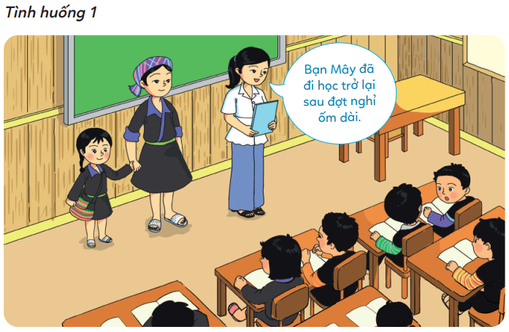
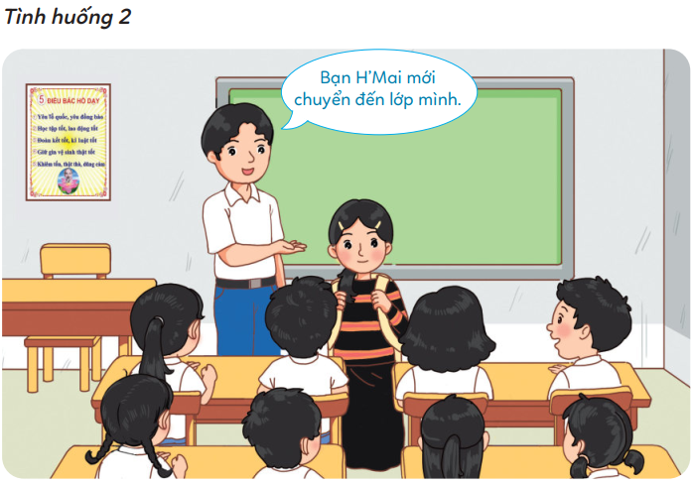
Đọc các tình huống trong SGK và cho biết em sẽ làm gì nếu ở trong các tình huống đó?
Em chúc mừng bạn đã khỏi ốm và giúp đỡ bạn học bài để bạn theo kịp bài trên lớp
Em làm quen và giúp đỡ bạn để bạn quen với môi trường mới

Slide 24
Em đã và sẽ làm gì để thể hiện sự yêu quý bạn bè.

Slide 25

















Lật
mảnh
ghép
Notes:
GV click vào các mảnh ghép để mở câu hỏi
Sau khi trả lời xong hết các câu hỏi, GV click vào biểu tượng ở góc dưới bên phải màn hình để chuyển đến nội dung học tiếp theo.

Slide 26



Câu 1: Tiết kiệm tiền ăn sáng để giúp đỡ bạn có hoàn cảnh khó khăn, là hành động yêu quý bạn bè. Đúng hay sai?
ĐÚNG
Notes:
GV click vào vị trí bất kì trên slide để mở đáp án, sau khi hoàn thành, click vào “QUAY VỀ” để trở về màn chính.

Slide 27

Câu 2: Thấy bạn buồn, rủ bạn cùng ra chơi trò chơi cùng, là việc làm không yêu quý bạn bè. Đúng hay sai?
SAI
Notes:
GV click vào vị trí bất kì trên slide để mở đáp án, sau khi hoàn thành, click vào “QUAY VỀ” để trở về màn chính.

Slide 28
Câu 3: Bạn Tin quên mang bút đi học, Na cho bạn mượn bút để viết bài, là việc làm thể hiện sự yêu quý bạn bè. Đúng hay sai?
ĐÚNG
Notes:
GV click vào vị trí bất kì trên slide để mở đáp án, sau khi hoàn thành, click vào “QUAY VỀ” để trở về màn chính.

Slide 29

Ấn để đến trang sách

Slide 30


Thực hành:
Chúc mừng khi bạn có niềm vui,
Nói lời đề nghị khi muốn bạn giúp đỡ,
Động viên, an ủi khi bạn gặp chuyện buồn…

Slide 31
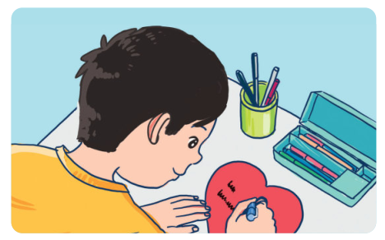
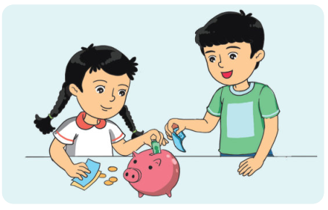
Nuôi lợn để giúp đỡ bạn có hoàn cảnh khó khăn
Viết lời yêu thương tặng bạn

Slide 32

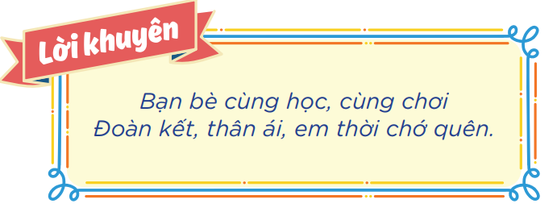

Slide 33

Hướng dẫn về nhà
Hoàn thành bài tập vận dụng
Chuẩn bị nội dung tiết sinh hoạt lớp theo hướng dẫn của GV

Slide 34


Slide 35

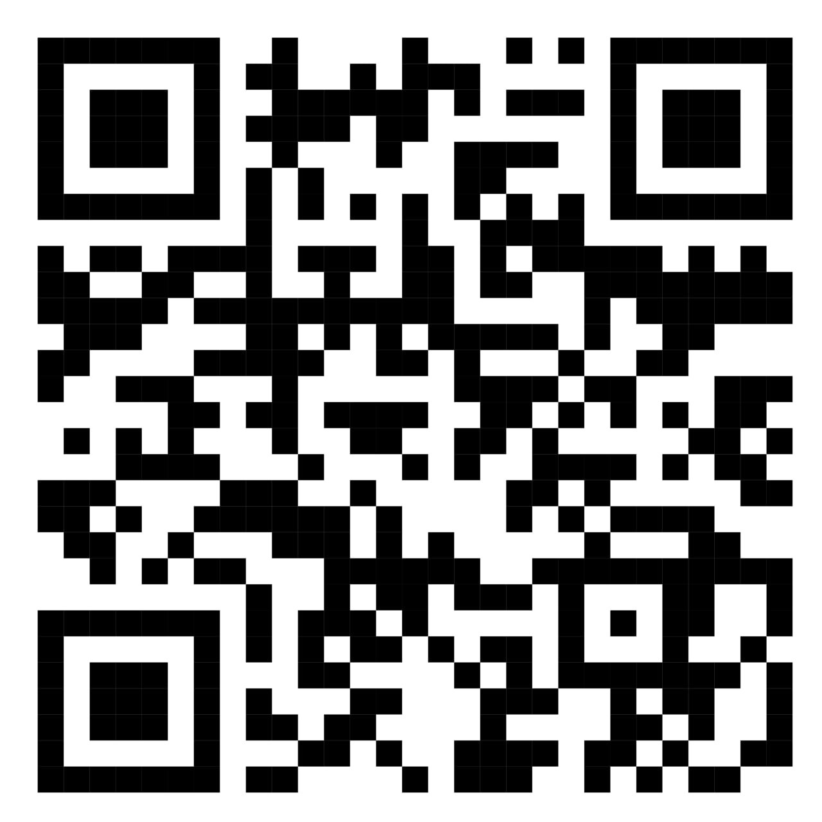
Để kết nối cộng đồng giáo viên và nhận thêm nhiều tài liệu giảng dạy,
mời quý thầy cô tham gia Group Facebook
theo đường link:
Hoc10 – Đồng hành cùng giáo viên tiểu học
Hoặc truy cập qua QR code

